Slide 1
Wiskunde 2Tl
Intro

Slide 2
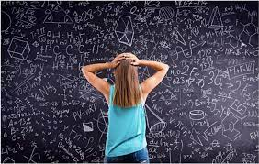
Wiskunde een moeilijk vak?
A: Eitje… makkelijk
B: Mwaaah..gaat wel
C: Kon niet rekenen op basisschool. Vorig jaar onvoldoendes en mijn moeder (en/of vader) kon het ook al niet. Dus ik ook niet…..

Slide 3

Wijze woorden

Slide 4


Wiskunde leer je door:

Slide 5
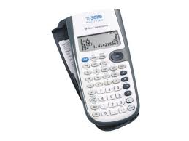


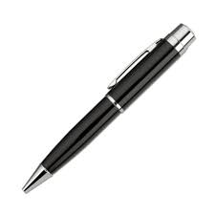
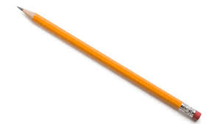


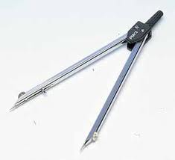
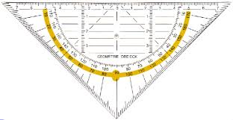
Wat heb je nodig?

Slide 6
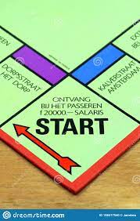
Hoofdstuk 1
We beginnen bij het begin…

